Slide 1
第一章 绪论
1.1 数据库系统概述
1.2 数据模型
1.3 数据库系统结构
1.4 数据库系统的组成
1.5 小结
Notes:
1

Slide 2
1.1 数据库系统概述
1.1.1 四个基本概念
1.1.2 数据管理技术的产生和发展
1.1.3 数据库系统的特点

Slide 3
1.1.1 四个基本概念
数据库
（Database）
数据(Data)
数据库管理系统
(DBMS)
数据库系统
(DBS)

Slide 4
一、数据
数据(Data)的定义
数据是信息的具体表现形式
描述事物的符号记录
数据的表现形式 ：多样化
数字、文字、图形、图像、声音等
各类数据必须数字化后才能存入计算机，进行加工处理。

Slide 5
一、数据（续）
数据与其语义是不可分的
例如：1982是一个数据，可以解释为：
语义1：某人的出生年份
语义2：某产品的销量
语义3：某学校的在校教师人数
例如：学生档案中的一条记录：（是有结构的）
（ 李明 男 1982 江苏 计算机系 2000）
记录是表示数据的一种方法。

Slide 6
二、数据库
数据库的定义
数据库是数据的仓库，这个仓库是？怎么存？有什么特点？
数据库(Database,简称DB)是长期储存在计算机内、有组织的、可共享的大量数据的集合。
给数据一个场景，数据就有了意义。

Slide 7
三、数据库管理系统
什么是DBMS
数据库管理系统（Database Management System，简称DBMS）是位于用户与操作系统之间的一层数据管理软件。
DBMS的用途
组织和存储大量的数据，并提供方便、高效地检索数据和维护数据的手段。

Slide 8
DBMS的主要功能
DBMS的主要功能
数据定义功能
数据组织、存储和管理
数据操纵功能
数据库的事务管理和运行管理
数据库的建立和维护功能
其它功能
常用DBMS有：
Acess SyBase
SQL Server
MySQL Oracle
Opengauss
Kingbase
Notes:
这些涵盖了数据库要学习的大部分重点内容，我们只有掌握了DBMS给我们提供的这些功能，才能灵活的使用它，让它帮我们实现具体的应用。

Slide 9
四、数据库系统
什么是数据库系统
数据库系统（Database System，简称DBS）是指由下面几种对象组成的存储、管理、维护数据的系统。
数据库系统的构成：
数据库
数据库管理系统（及其开发工具）
应用系统
数据库管理员（DBA）

Slide 10
四、数据库系统(续)
用户
用户
用户
应用系统
应用开发工具
数据库管理系统
数据库管理员
操作系统
^{数据库}

Slide 11
1.1.2 数据管理技术的产生和发展
计算机是能够快速的、高效的、自动化的进行数据处理的电子设备。
数据处理：对数据收集、组织、存储、加工、抽取和传播的一系列活动的总和。
数据管理：数据的分类、组织、编码、存储、查询、维护等活动，是数据处理的中心环节。
目的：是从大量的原始数据中抽取和推导出对人们有价值的信息。

Slide 12
1.1.2 数据管理技术的产生和发展
数据管理技术的发展动力
应用需求的推动、计算机软/硬件的发展
数据管理技术的发展过程
人工管理阶段(40年代中--50年代中)
文件系统阶段(50年代末--60年代中)
数据库系统阶段(60年代末--现在)

Slide 13
三个程序对应数据文件
（1）学生处
学号，姓名，性别，院系，年级，专业，年龄，籍贯，政治面貌，家庭住址，联系电话
（2）教务处
学号，姓名，性别，院系，年级，专业，课程名，分数
（3）校医院
学号，姓名，性别，院系，年级，专业，年龄，身高，体重，健康状况

Slide 14
应用程序与数据的对应关系(人工管理阶段)
1.数据不保存
2.应用程序管理数据，没有相应的软件管理数据
3.数据不共享
4.数据不具有独立性。程序员负担大。
应用程序1
数据集1
应用程序2
数据集2
...…
...…
应用程序ｎ
数据集n
无磁盘，只有纸带、卡片、磁带；
无操作系统。

Slide 15
应用程序与数据的对应关系(文件系统)
1.数据可以长期保存
2.由文件系统管理数据
3.数据共享性差，冗余度大
4.数据独立性差
应用程序１
文件１
应用程序２
文件2
...…
存取方法
...…
应用程序ｎ
文件n
文件系统提供：fopen，fread，fwrite，fclose

Slide 16
应用程序与数据的对应关系(数据库系统)
应用程序1
1. 整体数据结构化
2.DBMS 管理数据
3.数据共享性高
4.数据独立性高
数据库
应用程序2
DBMS
…
DBMS提供：SQL语句
三个阶段的对比，见课本P7。

Slide 17
1.1 数据库系统概述
1.四个基本概念
数据，数据库，数据库管理系统，数据库系统
2.数据管理技术的产生和发展
人工管理阶段，文件系统阶段，数据库系统阶段
3.数据库系统的特点
数据的结构化；数据的共享性高，冗余度低 ；数据的独立性高，数据控制能力强。

Slide 18
1.2 数据模型
1.2.1 数据建模
1.2.2 概念模型（E-R图）
1.2.3 数据模型的组成要素
1.2.4 层次模型
1.2.5 网状模型
1.2.6 关系模型

Slide 19
1.2.1 数据建模
数据模型：对现实世界数据特征的抽象。
数据模型：是数据库系统的核心和基础，是学习数据库的基础。
数据模型是用来描述数据、组织数据和操作数据的。
应满足三方面要求
能比较真实地模拟现实世界
容易为人所理解
便于在计算机上实现

Slide 20
两大数据模型(续)
首先建立概念模型，概念模型转成数据模型。
(1) 概念模型：也称信息模型，它是按用户的观点来对数据和信息建模，用于数据库设计。
(2) 数据模型：按照计算机的观点对数据建模，用于DBMS实现。
逻辑模型主要包括层次模型、网状模型、关系模型、面向对象模型等，按计算机系统的观点对数据建模。
物理模型描述数据在系统内部的表示方式和存取方法，在磁盘或磁带上的存储方式和存取方法。

Slide 21
两大类数据模型 (续)
现实世界
画E-R图
认识
抽象
现实世界 概念模型
数据库设计人员完成
信息世界
概念模型 逻辑模型
数据库设计人员完成
概念模型
DBMS支持的数据模型
逻辑模型
物理模型
逻辑模型 物理模型
由DBMS完成
机器世界

Slide 22
1.2.2 概念模型（重点）
信息世界中的基本概念
概念模型的一种表示方法
实体-联系方法，即：画E-R图的方法

Slide 23
一、信息世界中的基本概念
(1) 实体（Entity）
客观存在并可相互区别的事物称为实体。可以是具体的人、事、物抽象的概念。
一个学生，一门课，学生的一次选课，用户的一次购物，教师和院系的工作关系。
(2) 属性（Attribute）
实体所具有的某一特性称为属性。一个实体可以由若干个属性来刻画。
学生（学号，姓名，性别，年龄，所在系）

Slide 24
信息世界中的基本概念(续)
(3) 实体型（Entity Type）
用实体名及其属性名集合来抽象和刻画
同类实体称为实体型
学生（学号，姓名，性别，年龄，所在系）
(4) 实体集（Entity Set）
同型实体的集合称为实体集
全体学生就是一个实体集。

Slide 25
信息世界中的基本概念(续)
(5) 码（Key）
唯一标识实体的属性集称为码。
(6) 域（Domain）
属性的取值范围称为该属性的域。
(7) 联系（Relationship）
现实世界中事物内部以及事物之间的联系在信息世界中反映为实体内部的联系和实体之间的联系。
实体内部的联系通常是指组成实体的各属性之间的联系。
实体之间的联系通常是指不同实体集之间的联系。
联系的类型：一对一，一对多，多对多

Slide 26
实体，属性，实体型，实体集，码，域，联系
学生
学 号 Sno | 姓 名 Sname | 性 别 Ssex | 年 龄 Sage | 所 在 系 Sdept
200215121 200215122 200215123 200515125 | 李勇 刘晨 王敏 张立 | 男 女 女 男 | 20 19 18 19 | CS CS MA IS
课程
选课
课程号 Cno | 课程名 Cname | 先修课 Cpno | 学分 Ccredit
1 2 3 4 5 6 7 | 数据库 数学 信息系统 操作系统 数据结构 数据处理 PASCAL语言 | 5 1 6 7 6 | 4 2 4 3 4 2 4
学 号 Sno | 课程号 Cno | 成绩 Grade
200215121 200215121 200215121 200215122 200215122 | 1 2 3 2 3 | 92 85 88 90 80

Slide 27
二、概念模型的表示方法
概念模型的表示方法很多
实体－联系方法(E-R方法)--(Entity Relationship)
用E-R图来描述现实世界的概念模型
E-R方法也称为E-R模型
P.P.S.Chen于1976年提出
要素：矩形，椭圆，菱形，无向边

Slide 28
E-R图
实体
用矩形表示，矩形框内写明实体名。
属性
用椭圆形表示，并用无向边将其与相应的实体连接起来
学生
教师
学生
学号
姓名
性别
年龄

Slide 29
E-R图(续)
联系
联系本身：用菱形表示，菱形框内写明联系名，并用无向边分别与有关实体连接起来，同时在无向边旁标上联系的类型（1:1、1:n或m:n）
联系的属性：联系本身也是一种实体型，也可以有属性。如果一个联系具有属性，则这些属性也要用无向边与该联系连接起来。
课号
课名
课程
n
选修
成绩
m
学生
学号
姓名
性别

Slide 30
实体之间的联系
三类：
1.两个实体型之间的联系
2.两个以上实体型之间的联系
3.单个实体型内的联系

Slide 31
1、两个实体型间的联系
实体型1
实体型1
实体型1
1
1
m
联系名
联系名
联系名
1
n
n
实体型2
实体型2
实体型2
1:1联系
1:n联系
m:n联系

Slide 32
两个实体型间的联系(续)
一对一联系
如果对于实体集A中的每一个实体，实体集B中至多有一个实体与之联系，反之亦然，则称实体集A与实体集B具有一对一联系。记为1:1。
班级
班长
实例：
班级与班长之间的联系：
一个班级只有一个班长
一个班长只在一个班中任职

Slide 33
一对一的联系
班号
班名
班级
班级
1
1
班级-班长
班级-班长
1
1
班长
班长
1:1联系
学号
姓名
性别

Slide 34
两个实体型间的联系(续)
一对多联系
如果对于实体集A中的每一个实体，实体集B中有n个实体（n≥0）与之联系，反之，对于实体集B中的每一个实体，实体集A中至多只有一个实体与之联系，则称实体集A与实体集B有一对多联系。记为1:n。
学生
实例：
班级与学生之间的联系：
一个班级中有若干名学生，
每个学生只在一个班级中学习
班级

Slide 35
一对多的联系
班号
班名
班级
班级
1
组成
1
班级-学生
n
学生
n
1:n联系
学生
学号
姓名
性别

Slide 36
两个实体型间的联系 (续)
多对多联系（m:n）
如果对于实体集A中的每一个实体，实体集B中有n个实体（n≥0）与之联系，反之，对于实体集B中的每一个实体，实体集A中也有m个实体（m≥0）与之联系，则称实体集A与实体集B具有多对多联系。记为m:n。
实例：
课程和学生之间的联系：
一门课程同时有若干个学生选修
一个学生可以同时选修多门课程
学生
课程

Slide 37
多对多的联系
课号
课名
课程
课程
m
n
选修
选修
成绩
n
m
学生
学生
m:n联系
学号
姓名
性别

Slide 38
提问：
请画出对应的E-R图。
1：一个学校有一名正校长，一个校长只能在一个学校任职。校长的属性有：职工号和姓名，学校的属性有：学校编号和校名。
2：一个仓库有多个职工当仓库保管员，一个职工只能在一个仓库工作。
仓库属性有：仓库号和仓库名，职工属性有：职工号和姓名。
3：一个仓库可以存放多种零件，一种零件可以存放在多个仓库中。用库存量来表示某种零件在某个仓库中的数量。仓库属性有：仓库号和仓库名，零件属性有：零件号和零件名。

Slide 39
2、多个实体型间的联系(续)
多个实体型间：一对一，一对多，多对多
多个实体型间的一对多联系
若实体集E₁，E₂，...，E_{n}存在联系，对于实体集E_{j}（j=1，2，...，i-1，i+1，...，n）中的给定实体，最多只和E_{i}中的一个实体相联系，则我们说E_{i}与E₁，E₂，...，E_{i-1}，E_{i+1}，...，E_{n}之间的联系是一对多的。

Slide 40
多个实体型间的联系(续)
实例
课程、教师与参考书三个实体型
一门课程可以有若干个教师讲授，
使用若干本参考书，
每一个教师只讲授一门课程，
每一本参考书只供一门课程使用
课程
1
讲授
m
n
教师
参考书
两个以上实体型间1:n联系

Slide 41
多个实体型间的联系(续)
多个实体型间的一对一联系
学院，正院长，正书记
三个实体型
任意两个实体型之间
都是一对一的关系。
学院
1
任职
1
1
正院长
正书记
两个以上实体型间1:1联系

Slide 42
多个实体型间的联系(续)
多个实体型间的多对多联系
供应商、项目、零件三个实体型
一个供应商可以供给多个项目多种
零件，每个项目可以使用多个供应
商供应的零件，每种零件可由不同
供应商供给。
供应商
m
供应
n
p
项目
零件
两个以上实体型间m:n联系

Slide 43
多个实体型间的联系(续)
一对一：多个实体型间，若各个实体型两两间都是1:1,则多个实体型间是一对一联系。
多对多：多个实体型间，若各个实体型两两间都是你m:n,则多个实体型间是多对多联系。
一对多：则只要有一个实体型与其它实体型中的任何一个存在1:n，则多个实体型间是一对多联系。

Slide 44
3、同一实体集内各实体间的联系
一对多联系
职工实体型内部具有领导与被领导的联系。
某一职工（干部）“领导”若干名职工。
一个职工仅被另外一个职工直接领导。
这是一对多的联系。
职工
1
n
领导
职工
职工
单个实体型内部1:n联系

Slide 45
一个实例
用E-R图表示某个工厂物资管理的概念模型
实体
零件 ：零件号、名称、规格、单价、描述
供应商：供应商号、姓名、地址、电话号码、帐号
项目：项目号、预算、开工日期
职工：职工号、姓名、年龄、职称
仓库： 仓库号、面积、电话号码

Slide 46
一个实例
实体之间的联系如下：
(1)供应商、项目和零件三者之间具有多对多的联系。
用供应量来表示某供应商供应的某种零件的数量。
(2)一个仓库可以存放多种零件，一种零件可以存放在多个仓库中。
仓库和零件具有多对多的联系。用库存量来表示某种零件在某个仓库中的数量。
(3)一个仓库有多个职工当仓库保管员，一个职工只能在一个仓库工作。
仓库和职工之间是一对多的联系。职工实体型中具有一对多的联系
(4)职工之间具有领导-被领导关系。
即仓库主任领导若干保管员。

Slide 47
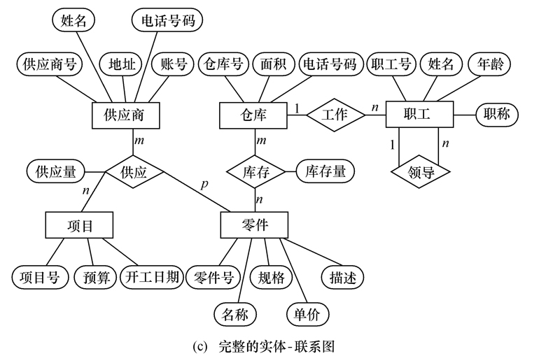
一个实例

Slide 48
提问：
某学校的运动会中设置了各类比赛，每一比赛类别有类别编号、类别名称和主管等属性，每一比赛类别包含很多比赛项目；每一比赛项目有项目编号、项目名称、比赛时间和级别等属性；各个院团队有团编号、团名称、领队等属性，每一代表团有多名运动员组成，运动员有编号，姓名，年龄，性别等属性；每一名运动员可以参加多个比赛项目，每一比赛项目也有多名运动员参加，运动员参加比赛会有成绩。

Slide 49
课后题：
设某商业集团数据库中有三个实体集：
商店：商店编号、商店名、地址;
商品：商品编号、商品名、规格、单价 ;
职工：职工编号、姓名、性别、业绩;
每个商店可销售多种商品，每种商品也可放在多个商店销售，每个商店销售商品时有月销售量；每个商店有许多职工，每个职工只能在一个商店工作，商店聘用职工有聘期和月薪。
1、试画出E-R图，要求在图上注明属性及联系的类型

Slide 50
1.1.2 数据管理技术的产生和发展（续）
数据库系统的特点
数据的结构化：整体结构化
数据的共享程度：共享性高，冗余度低
数据的独立性：高度的物理独立性和一定的 逻辑独立性
数据控制能力：由DBMS统一管理和控制

Slide 51
（1）整体数据结构化
整体数据的结构化是数据库的主要特征之一，也是数据库系统与文件系统的本质区别。
数据库中实现的是数据的真正结构化
不再针对某个应用，而是面向全组织，全系统
数据内部是结构化的，整体也是结构化的。
不仅描述数据本身，也描述数据间的联系。
数据的结构用数据模型描述，无需程序定义和解释。
数据的最小存取单位是数据项。
文件系统中存取单位是记录。

Slide 52
（1）整体数据结构化
例如，建立学生信息管理系统，系统包含的数据：
学生文件：学生（学号、姓名、性别、系别、年龄）
课程文件：课程（课程号、课程名）
成绩文件：成绩（学号、课程号、成绩）
其实3个文件的记录之间是有联系的，成绩文件中的学号必须是成绩文件中某个学生的学号，成绩文件中选课的课程号必须是课程文件中某门课程的编号。

Slide 53
（2）共享性高
数据面向整个系统，可以被多个用户、多个应用共享使用。
数据共享的好处
减少数据冗余
节约存储空间
避免数据之间的不相容性与不一致性
使系统易于扩充，易于增加新的应用

Slide 54
（3）数据独立性高
物理独立性 （注：放在1.3节讲解）
指用户的应用程序与存储在磁盘上的数据库中数据是相互独立的。当数据的物理存储改变了，应用程序不用改变。
逻辑独立性
指用户的应用程序与数据库的逻辑结构是相互独立的。数据的逻辑结构改变了，用户程序可以不变。除非应用需求本身发生了改变。
数据独立性是由DBMS的
二级映像功能来保证的。
应用程序
逻辑结构
物理结构

Slide 55
（4）DBMS对数据的控制功能
数据的安全性（Security）保护
使每个用户只能按指定方式使用和处理指定数据，保护数据以防止不合法的使用造成的数据的泄密和破坏。
数据的完整性（Integrity）检查
将数据控制在有效范围内，或保证数据间满足一定的关系。
并发（Concurrency）控制
对多用户的并发操作加以控制和协调，防止相互干扰而得到错误的结果。
数据库恢复（Recovery）
将数据库从错误状态恢复到某一已知的正确状态。

Slide 56
1.2.3 数据模型的三要素
数据结构
描述数据库的组成对象，以及对象之间的联系
是对系统静态特性的描述
数据操作
数据操作是对系统动态特性的描述
查询，插入，删除，修改
完整性约束
一组完整性规则的集合
完整性:实体完整性、参照完整性、用户自定义完整性

Slide 57
常用的数据模型
逻辑数据模型：是计算机能够理解，且被 DBMS 支持的。
层次模型（Hierarchical Model）
网状模型(Network Model )
关系模型(Relational Model)
不断涌现的数据模型：
面向对象模型(Object Oriented Model）
对象关系模型(Object Relational Model）
半结构化数据模型(semi structure data model)

Slide 58
1.2.4层次模型（采用树型结构）
优点
层次数据模型简单，对具有一对多的层次关系的部门描述自然、直观，容易理解
查询效率高，性能优于关系模型，不低于网状模型
层次数据模型提供了良好的完整性支持
缺点
多对多联系表示不自然，不适合
对插入和删除操作的限制多，查询子女结点必须通过双亲结点
由于结构严密，层次命令趋于程序化

Slide 59
1.2.5 网状模型（采用网状结构）
优点
能够更为直接地描述现实世界，如一个结点可以有多个双亲。
具有良好的性能，存取效率较高。
缺点
结构比较复杂，而且随着应用环境的扩大，数据库的结构就变得越来越复杂，不利于最终用户掌握。
DDL、DML语言复杂，用户不容易使用。
应用程序访问数据时需要选择适当的存取路径。

Slide 60
1.2.6 关系模型
最重要的一种数据模型，关系数据库系统采用关系模型作为数据的组织方式。也是目前被广泛采用的。
1970年由美国IBM公司E.F.Codd提出并于1981年获图灵奖。
20世纪80年代以来，厂商新推出的数据库管理系统几乎都支持关系模型。

Slide 61
1.2.6 关系模型
1. 数据结构
2. 数据操纵
3. 完整性约束
4. 优缺点

Slide 62
1.关系数据模型的数据结构
在用户观点下，关系模型由一组关系组成，每个关系的数据结构是一张规范化的二维表，它由行和列组成。
元组
属性
学生登记表
分量
学号
姓名
年龄
性别
系名
年级
2005004
张三
19
男
体育系
2005
2005005
李四
20
女
数学系
2005
2005006
王五
18
男
外语系
2005
……
……
……
……
……
……

Slide 63
关系模型的基本概念
关系（Relation）
一个关系对应通常说的一张表。
元组（Tuple）记录或行
表中的一行即为一个元组。
属性（Attribute）列
表中的一列即为一个属性，给每一个属性起一个名称即属性名。

Slide 64
关系模型的基本概念
码（Key）
表中的某个属性或属性组，它可以唯一确定一个元组。
域（Domain）
属性的取值范围。
分量
元组中的一个属性值。
关系模式
对关系的描述
表示为：关系名（属性1，属性2，…，属性n）
学生（学号，姓名，年龄，性别，系，年级）

Slide 65
1.关系数据模型的数据结构（续）
关系必须是规范化的，满足一定的规范条件。
最基本的规范条件：关系的每一个分量必须是一个不可分的数据项， 不允许表中还有表 。
职工号 | 姓名 | 职 称 | 工 资 |  |  | 扣 除 |  | 实 发
 |  |  | 基 本 | 津 贴 | 职务 | 房 租 | 水 电
86051 | 陈 平 | 讲 师 | 1305 | 1200 | 50 | 160 | 112 | 2283
……
……
……
……
……
……
……
……
……
图1.27 一个工资表(表中有表)实例

Slide 66
1.关系数据模型的数据结构（续）
表1.2 术语对比
关系术语 | 一般表格的术语
关系名 | 表名
关系模式 | 表头（表格的描述）
关系 | （一张）二维表
元组 | 记录或行
属性 | 列
属性名 | 列名
属性值 | 列值
分量 | 一条记录中的一个列值
非规范关系 | 表中有表（大表中嵌有小表）

Slide 67
2.关系模型的数据操纵
查询、插入、删除、更新
数据操作是集合操作，操作对象和操作结果都是关系，即若干元组的集合。
存取路径对用户隐蔽，用户只要指出“干什么”，不必详细说明“怎么干”，程序员操作简单。但是导致查询效率低。

Slide 68
3.关系模型的完整性约束
实体完整性
参照完整性
用户定义的完整性

Slide 69
4.关系模型的优缺点
优点
建立在严格的数学概念的基础上
概念单一，数据结构简单、清晰，用户易懂易用
实体和各类联系都用关系来表示
对数据的检索结果也是关系
关系模型的存取路径对用户透明
具有更高的数据独立性，更好的安全保密性
简化了程序员的工作和数据库开发建立的工作

Slide 70
4.关系模型的优缺点
缺点
存取路径对用户透明导致查询效率往往不如非关系数据模型。
为提高性能，必须对用户的查询请求进行优化，增加了开发数据库管理系统的难度。

Slide 71
1.3 数据库系统结构
从数据库最终用户角度看（数据库系统外部的体系结构） ，数据库系统的结构分为:
单用户结构、主从式结构、分布式结构
客户--服务器（C/S）、浏览器--应用服务器（B/S）、数据库服务器多层结构等
从数据库管理系统角度看，数据库系统通常采用三级模式结构，是数据库系统内部的系统结构 。

Slide 72
1.3 数据库系统结构
内部体系结构：
1.3.1 数据库系统模式的概念
1.3.2 数据库系统的三级模式结构
1.3.3 数据库的二级映像功能与数据独立性

Slide 73
1.3.1 数据库系统模式的概念
“型” 和“值” 的概念
型（Type）：对某一类数据的结构和属性的说明
值（Value）：是型的一个具体赋值
例如：学生记录
记录型：
（学号，姓名，性别，系别，年龄，籍贯）
该记录型的一个记录值：
（900201，李明，男，计算机，22，江苏）

Slide 74
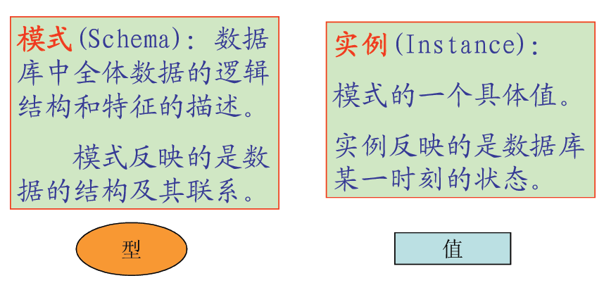
数据库系统模式的概念(续)
模式是相对稳定的，实例是相对变动的

Slide 75
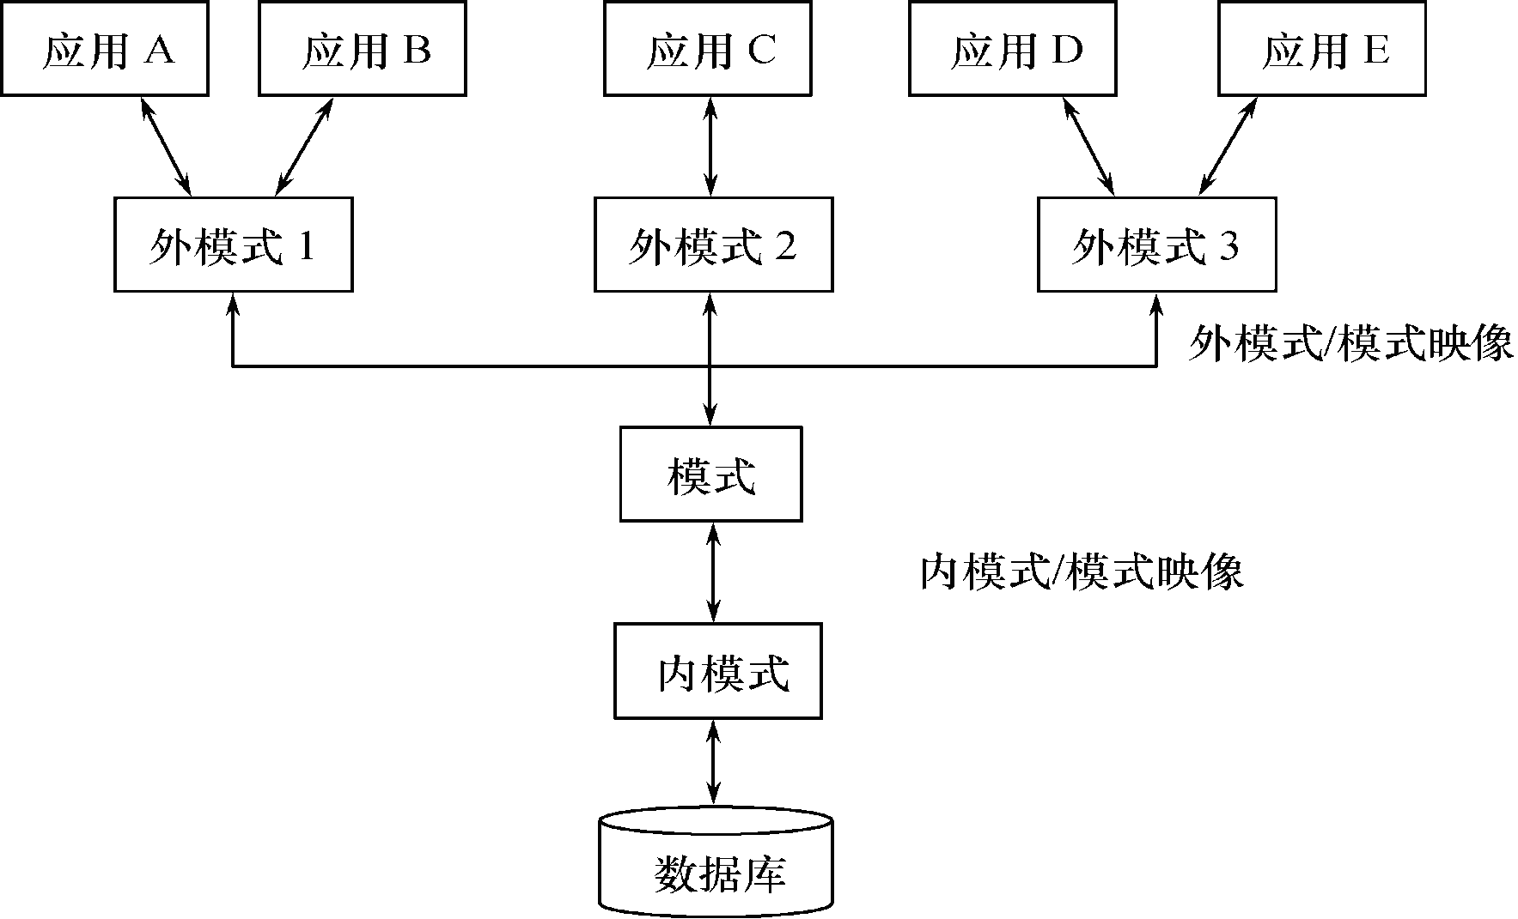
1.3.2 数据库系统的三级模式结构
子模式
（用户模式，视图）
逻辑模式
（数据库设计）
存储模式
（物理结构，存储方式）
图1.28 数据库系统的三级模式结构

Slide 76
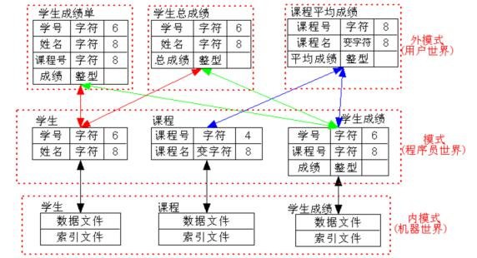

Slide 77
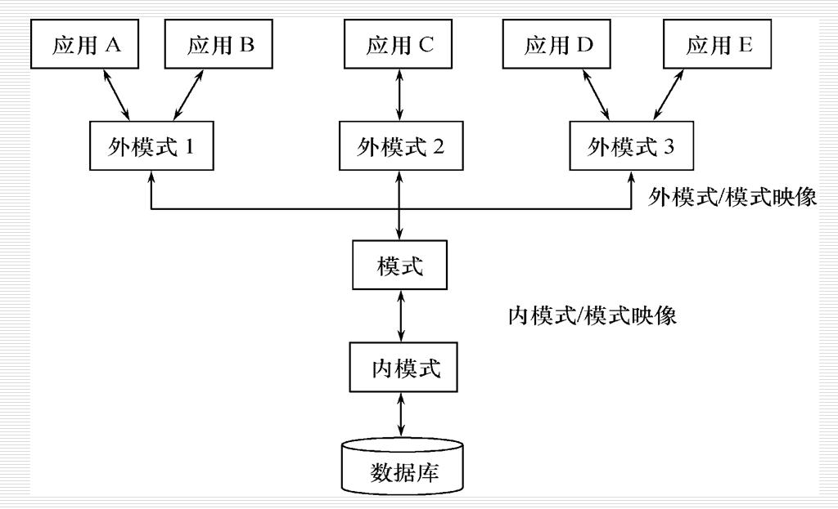
1．模式（Schema）
Notes:
面向具体的应用程序，定义在逻辑模式之上，但独立于存储模式和存储设备。
设计外模式时应充分考虑到应用的扩充性。当应用需求发生较大变化，相应外模式不能满足其视图要求时，该外模式就得做相应改动。
应用程序是在外模式描述的数据结构上编制的，它依赖于特定的外模式，与数据库的模式和存储结构独立。
不同的应用程序有时可以共用同一个外模式。

Slide 78
1．模式（Schema）
模式（也称逻辑模式）
数据库中全体数据的逻辑结构和特征的描述
所有用户的公共数据视图，综合了所有用户的需求
一个数据库只有一个模式
模式的地位：是数据库系统模式结构的中间层
与数据的物理存储细节和硬件环境无关
与具体的应用程序、开发工具及高级程序设计语言无关
设计数据库模式结构时应首先确定数据库的逻辑模式

Slide 79
模式 (续)
模式定义的内容
数据的逻辑结构（例如：数据记录由哪些数据项构成，数据项的名字、类型、取值范围等）
数据之间的联系
数据有关的安全性、完整性要求
DBMS提供模式描述语言(模式DDL)来严格定义模式
Notes:
是数据库的中心与关键
独立于数据库的其它层次
设计数据库模式结构时应首先确定数据库的逻辑模式

Slide 80
2. 外模式（External Schema）
外模式（也称子模式或用户模式）
数据库用户（包括应用程序员和最终用户）使用的局部数据的逻辑结构和特征的描述。
数据库用户的数据视图，是与某一应用有关的数据的逻辑表示。
Notes:
面向具体的应用程序，定义在逻辑模式之上，但独立于存储模式和存储设备。
设计外模式时应充分考虑到应用的扩充性。当应用需求发生较大变化，相应外模式不能满足其视图要求时，该外模式就得做相应改动。
应用程序是在外模式描述的数据结构上编制的，它依赖于特定的外模式，与数据库的模式和存储结构独立。
不同的应用程序有时可以共用同一个外模式。

Slide 81
2. 外模式（External Schema）
Notes:
面向具体的应用程序，定义在逻辑模式之上，但独立于存储模式和存储设备。
设计外模式时应充分考虑到应用的扩充性。当应用需求发生较大变化，相应外模式不能满足其视图要求时，该外模式就得做相应改动。
应用程序是在外模式描述的数据结构上编制的，它依赖于特定的外模式，与数据库的模式和存储结构独立。
不同的应用程序有时可以共用同一个外模式。

Slide 82
外模式(续)
外模式的地位：介于模式与应用之间
模式与外模式的关系：一对多
外模式通常是模式的子集。
一个数据库可以有多个外模式。
对模式中同一数据，在外模式中的结构、类型、长度、保密级别等都可以不同。
外模式与应用的关系：一对多
同一外模式也可为某一用户的多个应用系统所使用。
但一个应用程序只能使用一个外模式。

Slide 83
外模式(续)
外模式的用途
保证数据库安全性的一个有力措施。
每个用户只能看见和访问所对应的外模式中的数据。
DBMS提供模式描述语言(外模式DDL)来严格定义模式

Slide 84
3．内模式（Internal Schema）
内模式（也称存储模式）
是数据物理结构和存储方式的描述
是数据在数据库内部的表示方式
记录的存储方式、索引的组织方式
数据是否压缩存储、是否加密、记录结构规定
一个数据库只有一个内模式
Notes:
依赖于全局逻辑结构，但独立于数据库的用户视图即外模式，也独立于具体的存储设备。
它将全局逻辑结构中所定义的数据结构及其联系按照一定的物理存储策略进行组织，以达到较好的时间与空间效率。

Slide 85
1.3.3 数据库的二级映像功能与数据独立性
三级模式是对数据的三个抽象级别
二级映像在DBMS内部实现这三个抽象层次的联系和转换
外模式／模式映像
模式／内模式映像

Slide 86
1．外模式／模式映像
模式：全局逻辑结构
外模式：局部逻辑结构
映像定义：外模式与模式之间的对应关系
每一个外模式都对应一个外模式／模式映像
映像定义：通常包含在各自外模式的描述中

Slide 87
外模式／模式映像的用途
保证数据的逻辑独立性
当模式改变时，数据库管理员修改有关的外模式／模式映像，使外模式保持不变。
应用程序是依据数据的外模式编写的，从而应用程序不必修改，保证了数据与程序的逻辑独立性，简称数据的逻辑独立性。例如：新增了关系或属性、改变了属性的数据类型，不用改程序。除非需求本身发生改变，程序需要改。

Slide 88
2．模式／内模式映像
模式／内模式映像定义了数据全局逻辑结构与存储结构之间的对应关系。
数据库中模式／内模式映像是唯一的。
该映像定义通常包含在模式描述中。

Slide 89
模式／内模式映像的用途
保证数据的物理独立性
当数据库的存储结构改变了（例如选用了另一种存储结构），数据库管理员修改模式／内模式映像，使模式保持不变。
应用程序不受影响。保证了数据与程序的物理独立性，简称数据的物理独立性。
二级映像保证了数据的逻辑独立性和物理独立性。
Notes:
二级映像
保证了数据库外模式的稳定性，从而从底层保证了应用程序的稳定性，除非应用需求本身发生变化，否则应用程序一般不需要修改。
数据与程序之间的独立性，使得数据的定义和描述可以从应用程序中分离出去。

Slide 90
1.4 数据库系统的组成
数据库
数据库管理系统（及其开发工具）
应用系统
数据库管理员（DBA）
硬件平台及数据库
软件
人员

Slide 91
一、硬件平台及数据库
数据库系统对硬件资源的要求
足够大的内存
操作系统、DBMS的核心模块、数据缓冲区、应用程序
足够大的外存
磁盘
DBMS、应用程序、数据库及其备份
光盘、磁带
数据备份
较高的通道能力，提高数据传送率

Slide 92
二、软件
DBMS
操作系统
与数据库接口的高级语言及其编译系统
以DBMS为核心的应用开发工具
为特定应用环境开发的数据库应用系统

Slide 93
三、人员
数据库管理员
系统分析员
数据库设计人员
应用程序员
最终用户

Slide 94
1. 数据库管理员(DBA)
决定数据库中的信息内容和结构
决定数据库的存储结构和存取策略
定义数据的安全性要求和完整性约束条件
监控数据库的使用和运行
数据库的改进和重组

Slide 95
2. 系统分析员
负责应用系统的需求分析和规范说明
与用户及DBA协商，确定系统的硬软件配置
参与数据库系统的概要设计

Slide 96
3. 数据库设计人员
参加用户需求调查和系统分析
确定数据库中的数据
设计数据库各级模式

Slide 97
4. 应用程序员
设计和编写应用系统的程序模块
进行调试和安装

Slide 98
5. 用户
偶然用户
企业或组织机构的高中级管理人员
简单用户
银行的职员、机票预定人员、旅馆总台服务员
复杂用户
工程师、科学家、经济学家、科技工作者等
直接使用数据库语言访问数据库，甚至能够基于数据库管理系统的API编制自己的应用程序

Slide 99
小结
数据库系统概述
数据库的基本概念
数据管理的发展过程
数据库系统的特点
数据模型
概念模型(E-R 模型)
三种主要数据模型：层次、网状、关系
关系模型的特点
数据库系统的结构
数据库系统三级模式结构
数据库系统的二级映像
数据库系统的组成

